Slide 1

Projeto de biblioteca de poo
Projeto de programação orientada a objetos do semestre 2025.2.
Professora: thaís ALVES burity ROCHA.
ALUNOS: Matheus henry e mário ramon.

Slide 2


introdução
Sistema de Gestão de Biblioteca Acadêmica

Slide 3


Arquitetura e Organização (Visão Geral)
Organização em Camadas (Packages)

Slide 4
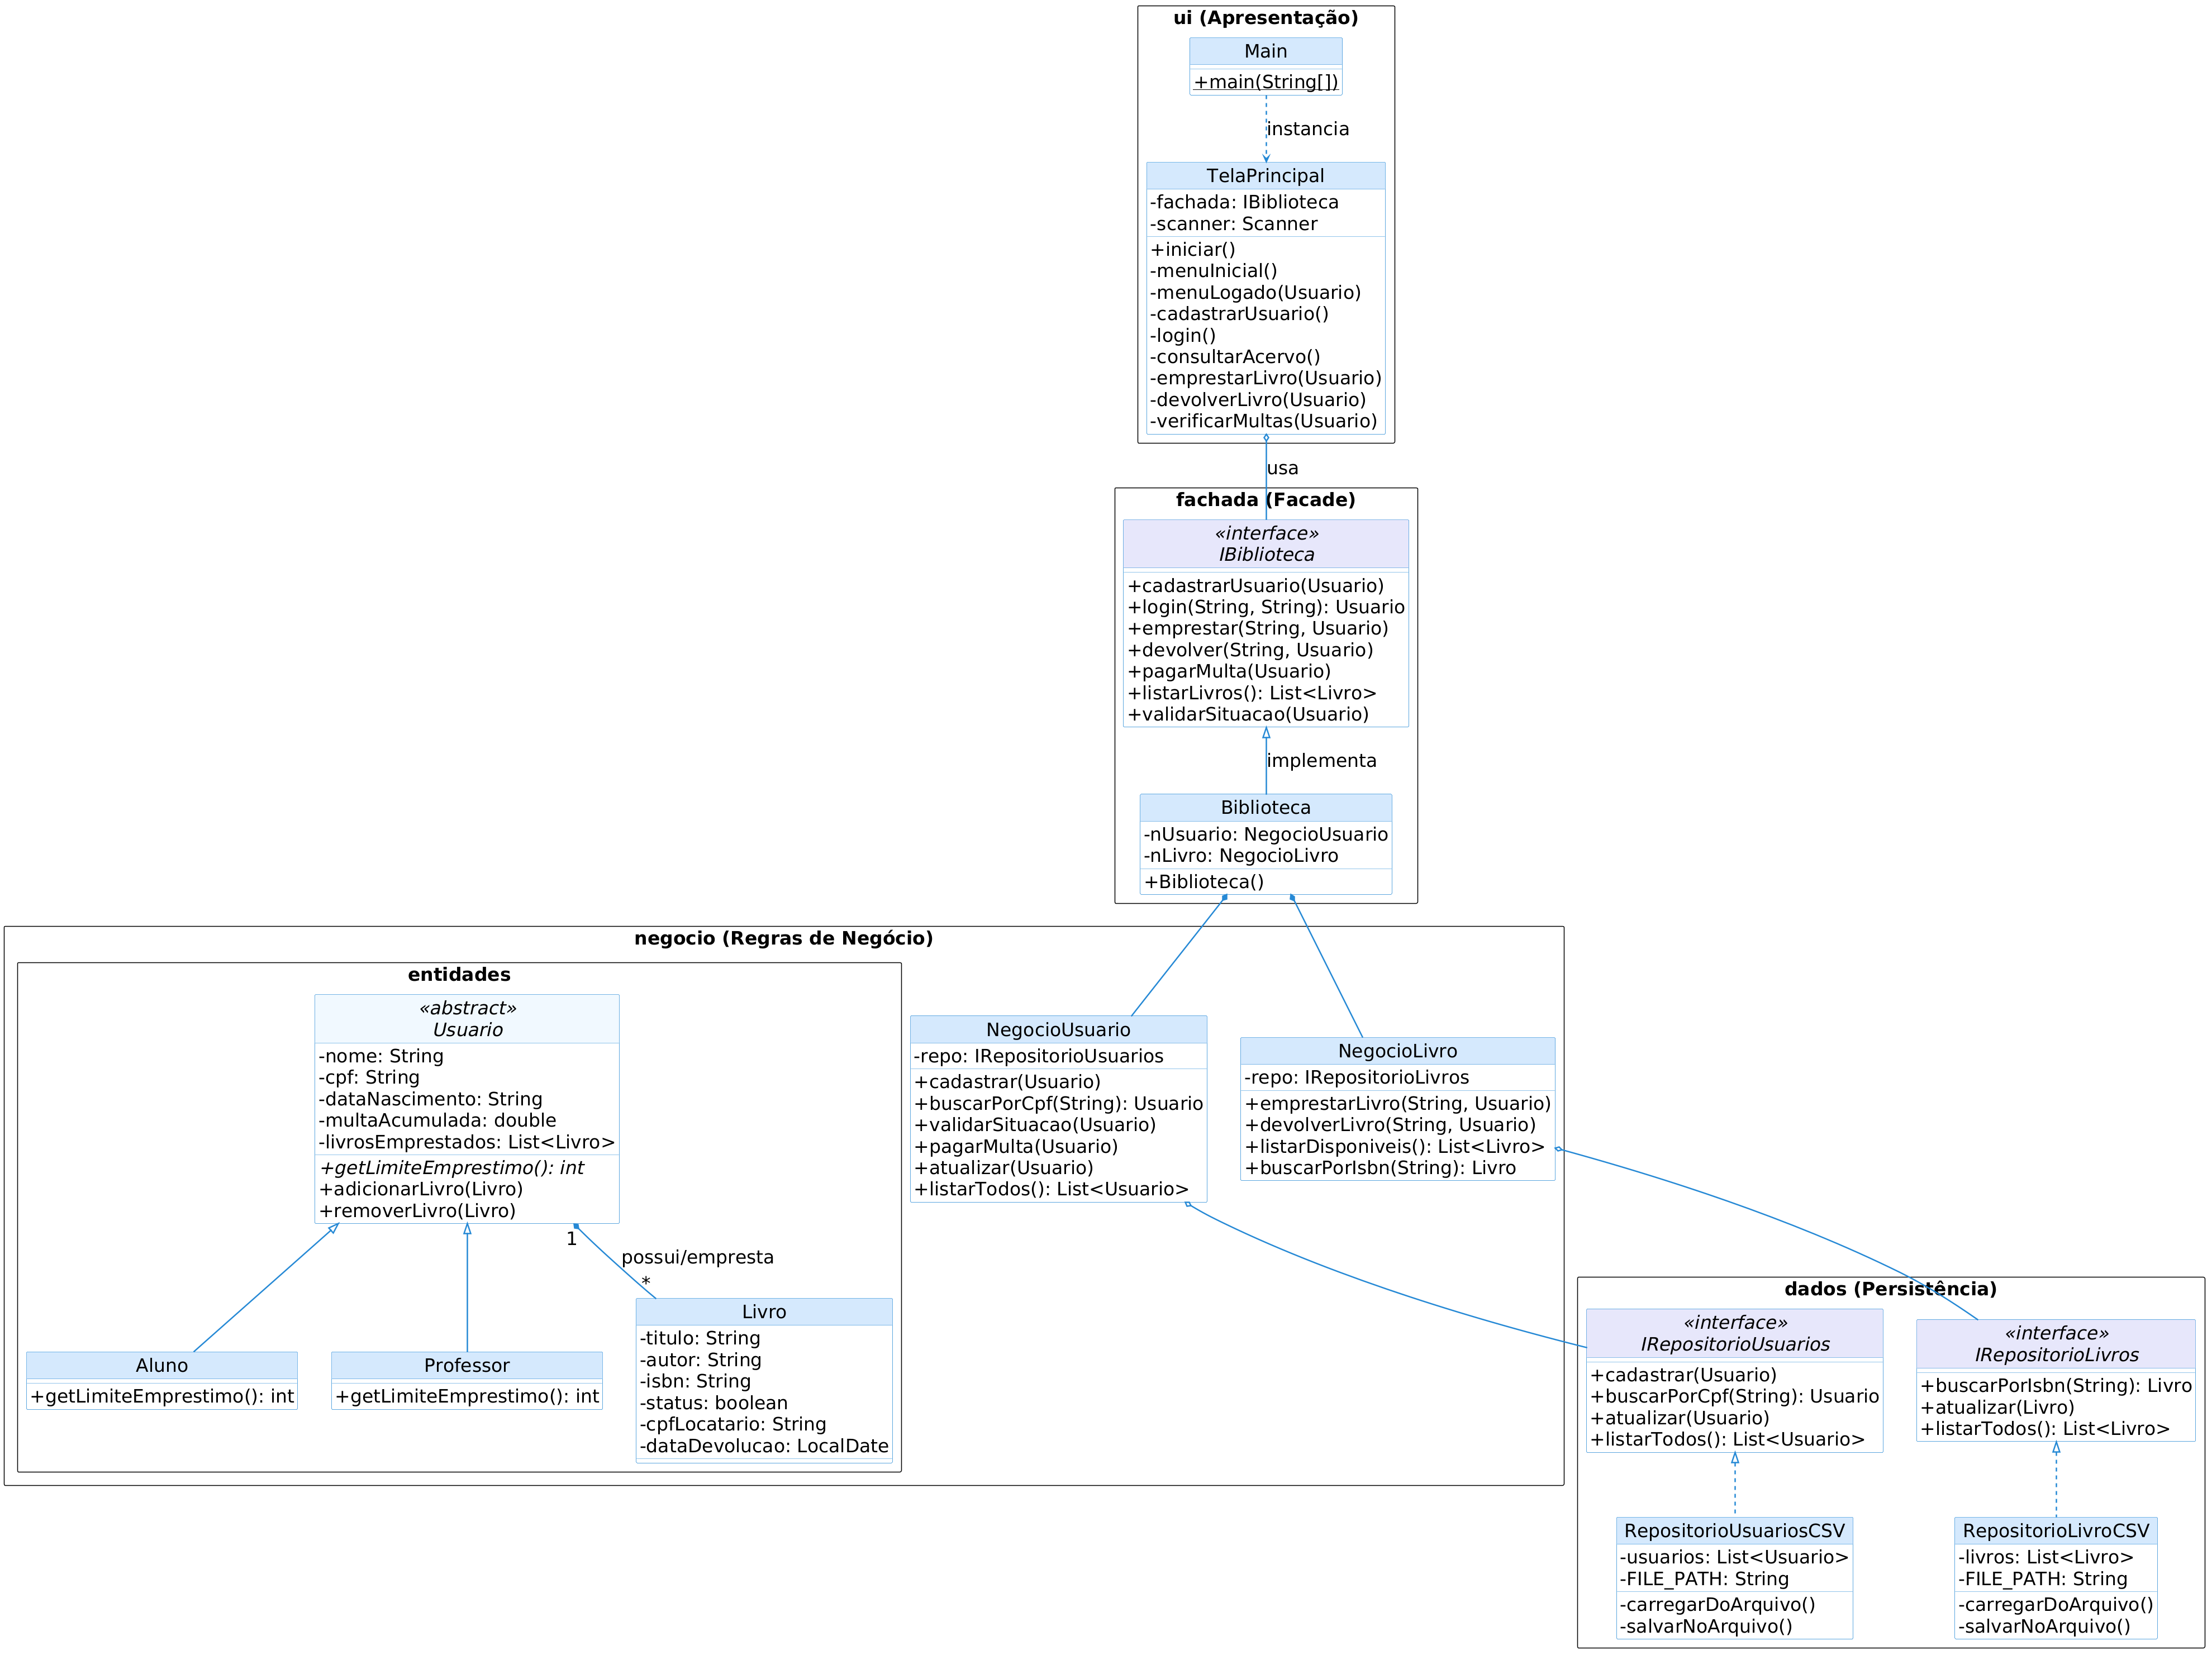
Diagrama de classes

Slide 5
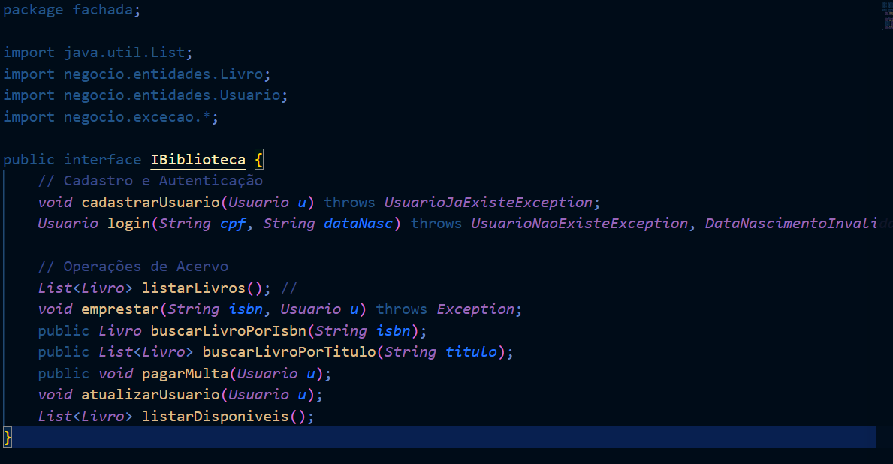
Padrão Facade (Fachada)

Slide 6
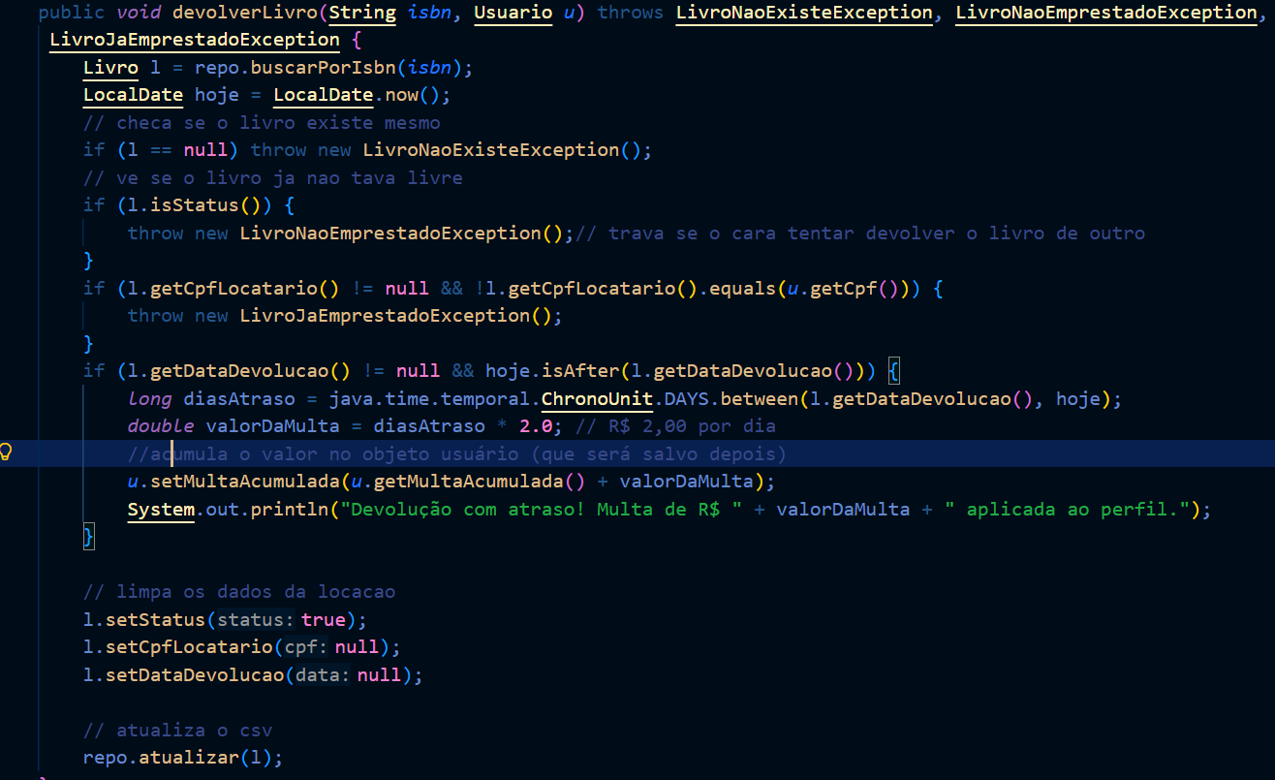
Lógica de Devolução

Slide 7
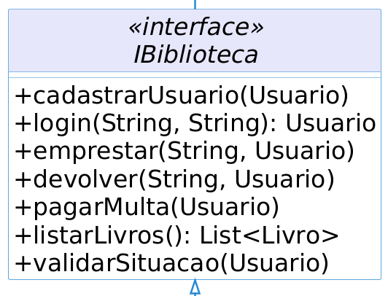
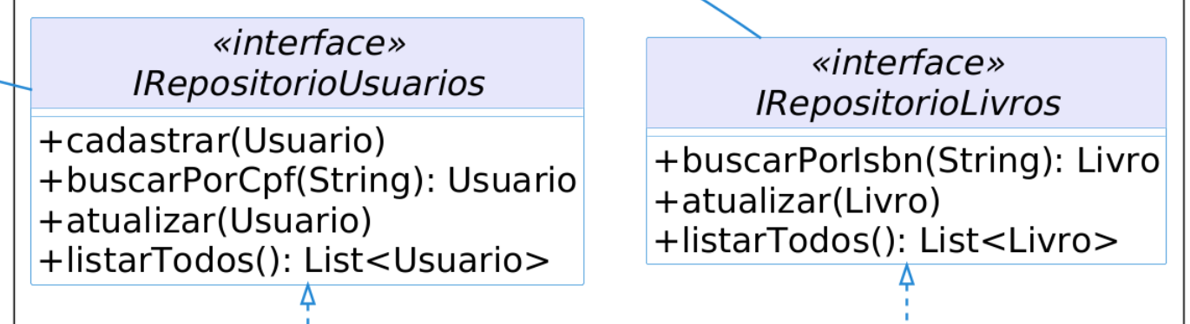
Interfaces

Slide 8
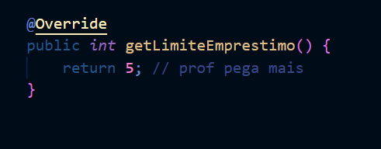
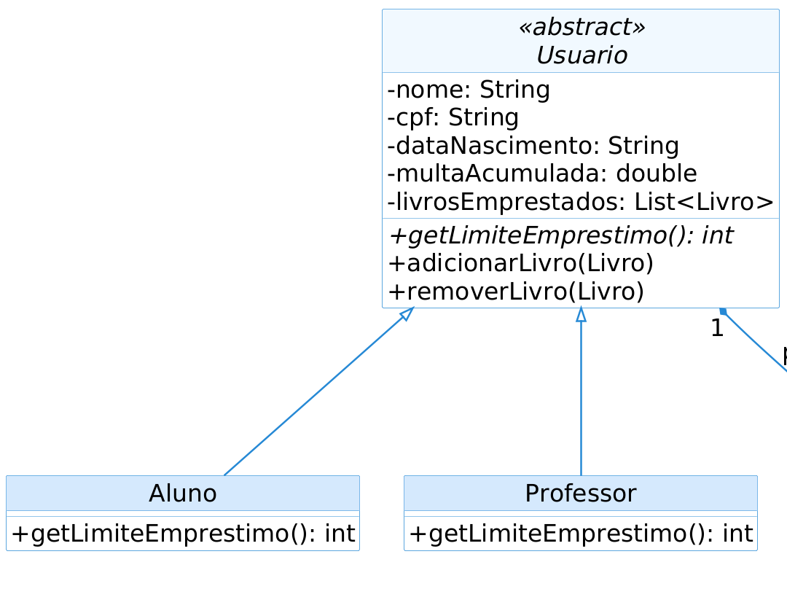
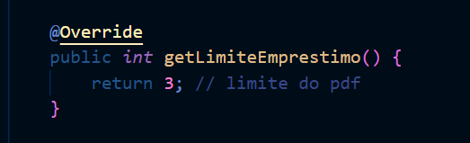
Polimorfismo
Subclasse Professor
Subclasse Aluno

Slide 9
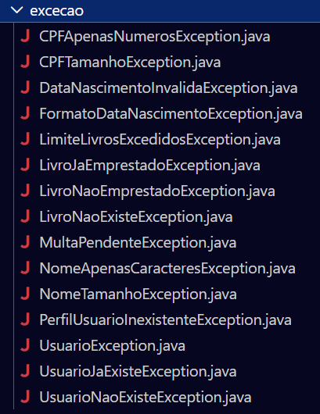
Tratamento de exceções
Exemplos: MultaPendenteException e DataNascimentoInvalidaException

Slide 10

Demonstração
Rodar o código!

Slide 11

Conclusão e Contribuições

